Slide 1
PÓS-GRADUAÇÃO EM BIOTECNOLOGIA USP/I BUTANTAN/IPT
BTC 5702 – GENÉTICA BÁSICA / 2019
Professores: Elisabete José Vicente, Durvanei M. Augusto, ICV IV, 3a. feira, 9:00 - 12:00.
 | DATA | TEMAS | REFERÊNCIAS
1. | 23/4 | - Introdução: A Genética e os Organismos - Análise Mendeliana (Bete) | Griffiths Cap. 2-6 Gardner Cap. 2
2. | 30/04 | - Replicação do DNA (Bete) | Griffiths Cap. 11 Gardner Cap. 5
2. |  | - Transcrição (Bete) | Griffiths Cap. 13 Gardner Cap. 10
2. |  | - Tradução (Bete) | Griffiths Cap. 13 Gardner Cap. 10
3a. | 07/5 | Mecanismos de Alteração Genética 1: - A genética da bactéria e seus virus - Recombinação bacteriana: Conjugação, Transformação, Transdução (Bete) | Griffiths 7,8,9,10, 19, 20 Gardner Cap. 8,11
3b. |  | Mecanismos de Alteração Genética 2: - Mutação e Reparo do DNA (Bete) | Griffiths Cap. 10 Gardner Cap. 8
4a. | 14/5 | Mecanismos de Alteração Genética 3: - Elementos Genéticos Transponíveis e os Rearranjos cromossômicos (Bete) | Griffiths Cap. 21 Gardner Cap. 9
4b. |  | Discussão: dos Exercícios, das Monografias, etc. (Bete
4c. |  | Introdução aos Recursos de Bioinformática 1: Teoria e Prática Bete) Ou O mundo dos vírus e as Viroses emergentes (Convidado: Prof. Edson Durigon)
5a. | 21/05 | - Regulação da Expressão Genética em Procariotos: Regulação da transcrição, Operon lac e outros operons (Bete) | Griffiths Cap. 18 Gardner Cap. 14
5b. |  | - O mundo dos vírus e as Viroses emergentes
5c. |  | Introdução aos Recursos de Bioinformática 1: Teoria e (Bete) Ou O mundo dos vírus e as Viroses emergentes (Convidado: Prof. Edson Durigon) | Griffiths Apêndice B
6a. | 28/5 | - Regulação da Expressão Genética em Eucariotos (Bete)
6b. |  | Genética de leveduras: Saccharomyces cerevisiae e outras (Convidado: a confirmar) | Griffiths Cap 13,21, 22
6c. |  | - Introdução aos Recursos de Bioinformática 2: Teoria e Prática | Griffiths Apêndice B
7. | 04/6 | - Aspectos genéticos das neoplasias (Durvanei) | Molecular Biology of the Cell Cap 17 e 18
8. | 11/6 | - Ciclo celular (Durvanei) | The Cell–A Molecular Approach, Cap14
9. | 18/6 | Utilização da citometria de fluxo: Aneuploidias e Apoptose (Durvanei) | The Cell–A Molecular Approach
10. | 25/6 | Variabilidade Genética Células Tronco (Durvanei) | Revista Fapesp

Slide 2
GENÉTICA BACTERIANA
Do que é constituído o material genético?
Como o material genético está organizado nas bactérias (procariotos) e nos organismos eucariotos?

Slide 3
Tabela : Arranjo do DNA cromossomal de alguns organismos:
Bactéria | tamanho (pb) | N^{º} genes | DNA cromossomal | DNA plasmidial
Mycoplasma genitalium | 0,58.10⁶ | 480 | fita dupla, circular
Haemophilus influenzae | 1,83. 10⁶ | 1.743 | fita dupla, circular
Escherichia coli | 4,67. 10⁶ | 4.288 | fita dupla, circular | Vários circulares
Borrelia burgdorferi | 1,3. 10⁶ |  | fita dupla, linear | vários lineares
Rhodobacter sphaeroides | 4,3. 10⁶ |  | duas fitas duplas lineares
Saccharomyces cerevisiae | 1,2. 10⁷ | 5.885 | 16 cromossomos lineares | alguns circulares
Homo sapiens (homem) | 3,2. 10⁹ | 60-100.000 | 46 cromossomos lineares (célula diploide)

Slide 4
?
Autoperpetuação
Multiplicidade das espécies

Slide 5
Mecanismos de Variação Genética
Mutação
Recombinação
Transformação
Conjugação Bacteriana
Transdução
Elementos Transponíveis - Transposons

Slide 6
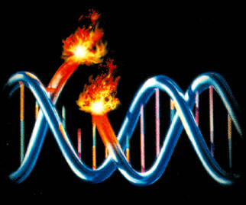
Mutação e Mecanismos de Reparo de DNA
Mutação
Profª Elisabete J. Vicente
bevicent@usp.br

Slide 7
Mutação:
qualquer modificação súbita ou hereditária no conjunto gênico de um organismo que não é explicável pela recombinação da variabilidade genética preexistente.
Mutações espontâneas: resultado de funções celulares normais ou interações aleatórias com o ambiente.
Mutações induzidas: ocorre devido o tratamento com determinados compostos chamados de mutagênicos ou genotóxicos.

Slide 8
Agentes Mutagênicos
- Mutagênicos físicos:
- UV (dímeros de pirimidina),
- radiações ionizantes (ionização do DNA → quebras das cadeias do DNA simples e duplas
- calor
Mutagênicos químicos:
- moléculas planares: - Brometo de etídio (EB),
- dodecilsulfato de sódio (SDS)
- Agentes alquilantes: metil metano sulfonato (EMS)
- água oxigenada (H₂O₂)

Slide 9
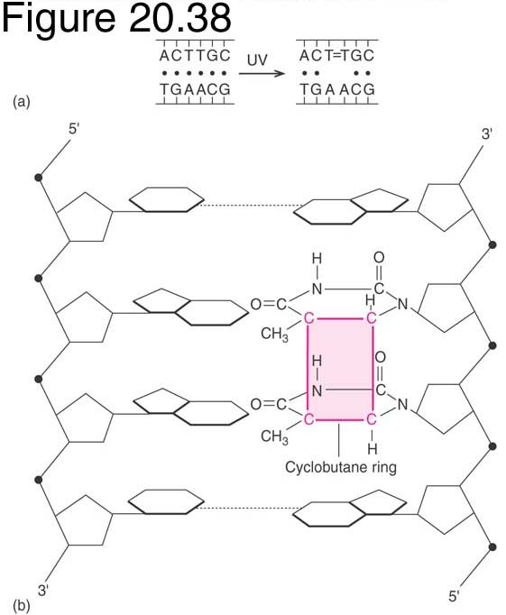
UV (radiação ultravioleta)
Notes:
Thymine dimers

Slide 10
Conceitos:
Transição: substituição de uma purina por outra purina ou de uma pirimidina por outra pirimidina.
Transversão: substituição de uma purina por uma pirimidina ou vice-versa
C
C
A
G
T
G
A
T
T
A
A
A
C
G
C
G
G
C
T
T
Transições
Transversões
(As 4 possíveis transições)
(As 8 possíveis transversões)

Slide 11
IMPORTANTE:
A As Mutações mutações diretas (“forward mutations”) inativam o gene.
Os efeitos de uma mutação direta podem ser revertidos pelas mutações chamadas de reversões (“back mutations”), que podem ser de dois tipos:
Uma reversão exata, no mesmo sítio da mutação original, é chamada de reversão verdadeira, restaura a seqüência selvagem original.
2. Ocorrência de uma segunda mutação, em um local diferente no genoma, que, de alguma forma, compensa a primeira mutação, é denominada de mutação supressora ou reversão de segundo sítio, pois “suprime” os efeitos da mutação original.

Slide 12
DNA
Tratamento com agentes químicos ou físicos
DNA lesado
Reparação correta
Ausência ou insucesso da reparação
Reparação incorreta
DNA
Restaurado
Perda da atividade biológica
DNA
Mutado

Slide 13
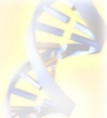
Mecanismos de Reparo do DNA:
Mecanismos de Reparo de DNA
Reparação por Fotorreativação Enzimática:
Todos os seres possuem mecanismos multi-enzimáticos para a eliminação (reparo) das lesões presentes no DNA
Em presença de Luz:
fotorreativação
Na Ausência de Luz:

Slide 14
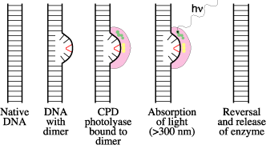
1. Reparo por reversão direta da lesão - Fotorreativação
Em presença de radiação visível (luz azul)

Slide 15
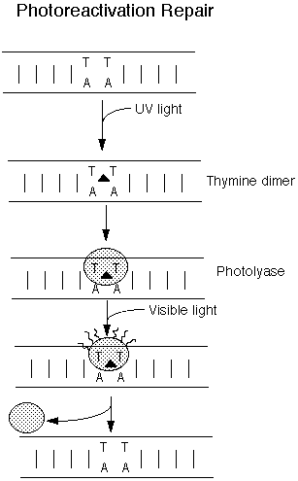
Mecanismos de Reparo de DNA
Mecanismos de Reparo do DNA:
1. Reparo por reversão direta da lesão - Fotorreativação
Reparação por Fotorreativação Enzimática:
Fotorreativação
Radiação UV
dímero pirimidina
Enzima DNA fotoliase
luz visível (400-700 nm)
Em presença de Luz

Slide 16
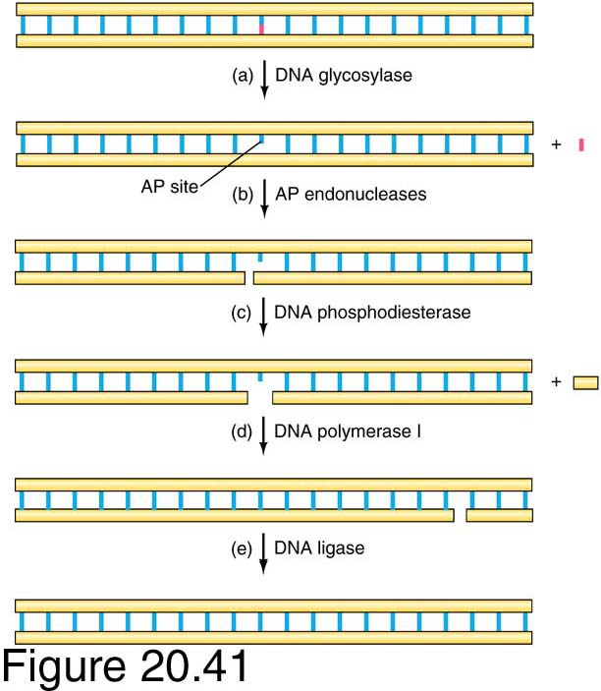
2. Reparo Excisão-ressíntese:
Na Ausência de Luz

Slide 17
2. Reparo Excisão-ressíntese:
1. A lesão provoca uma distorção
na estrutura do DNA
2. Um complexo enzimático reconhece a distorção
3. As duas cadeias do DNA são separadas e as proteínas de ligação de cadeia simples (esferas laranja) estabilizam as cadeias simples
4. Uma enzima (estrutura globular azul clara) cliva o filamento distorcido em ambos os lados do dano
5. A parte danificada é removida
6. A lacuna é preenchida por DNA polimerase (estrutura azul em forma de luva) e selada por DNA ligase
Figura: Mecanismo de reparo de excisão de nucleotídeos em eucariotos.

Slide 18
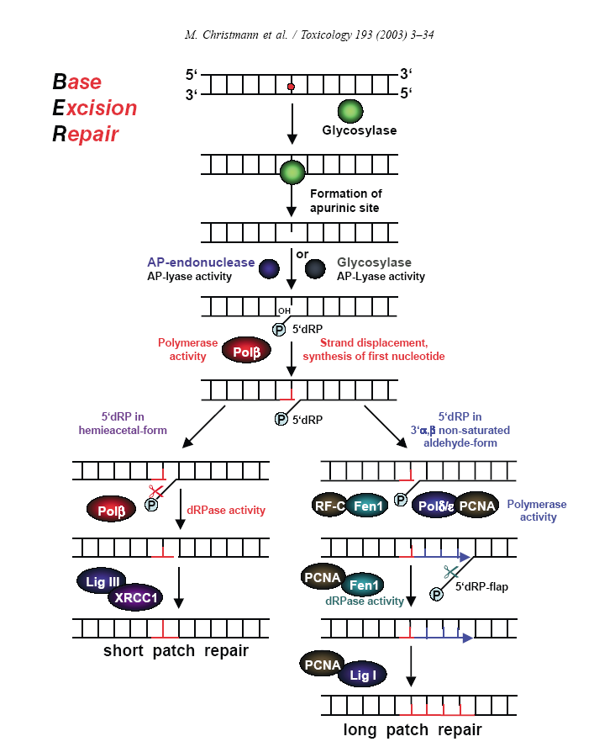
2. Reparo Excisão-ressíntese:
Na Ausência de Luz
Genes em:
E. coli: uvrA, uvrB, uvrC
- S. cerevisiae: via de reparação error free (RAD 3) que contem cerca de 30 genes

Slide 19
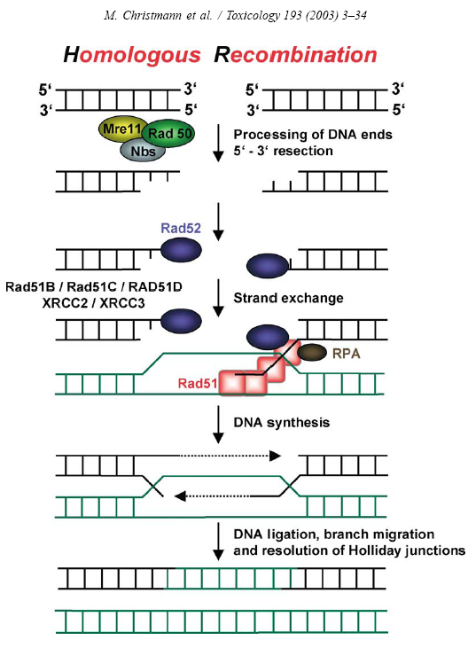
3. Reparo por Recombinação:
Na Ausência de Luz
Genes em:
E. coli: recA
S. cerevisiae: via de reparação error free (RAD 50) que contem cerca de outros 30 genes

Slide 20
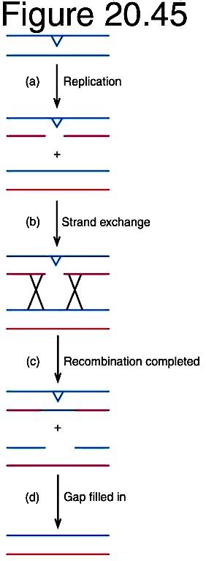
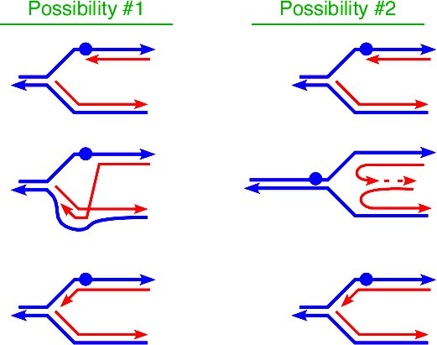
3. Reparo por Recombinação:
Possíveis mecanismos do
reparo por recombinação

Slide 21
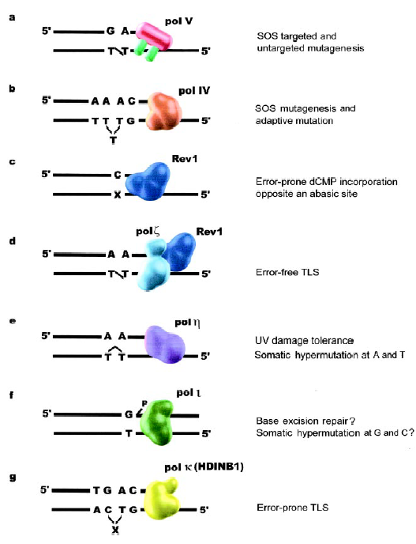
4. Síntese Translesão:
É uma via de tolerância a lesão
Genes em:
E. coli: lexA, recA
S. cerevisiae: via de reparação error prone (RAD 6)
que contem cerca de outros 20 genes

Slide 22
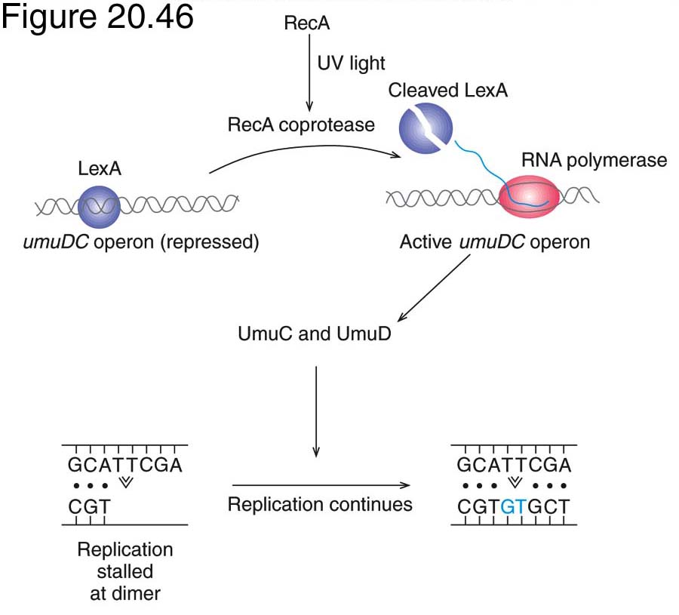
4. Síntese Translesão (Error Prone) (E. coli)
Surgimento de
Mutação

Slide 23
Aplicações
1. Obtenção de Mutantes
2. Testes de Detecção de substancias mutagênicas

Slide 24
Aplicações:
1. Obtenção de Mutantes

Slide 25
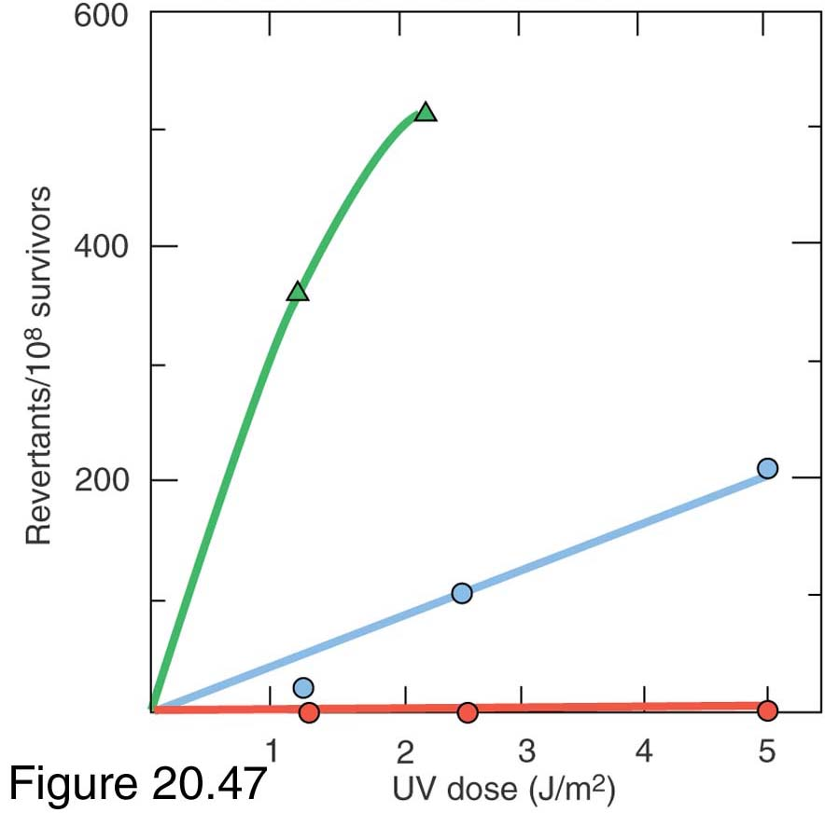
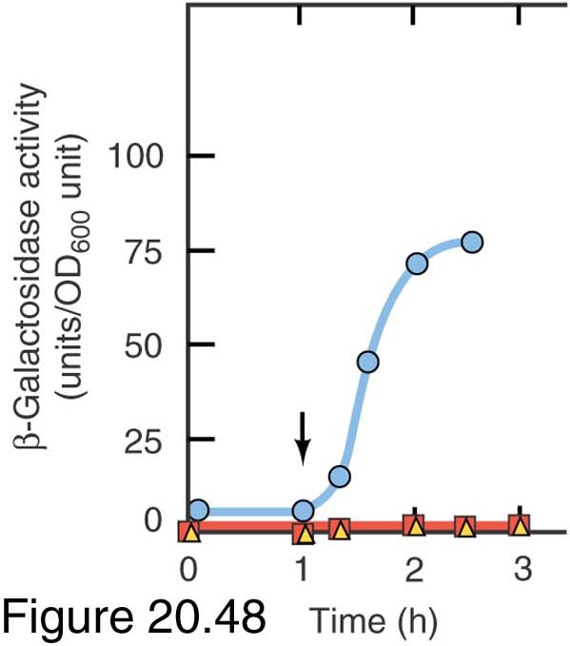
Teste de Ames (Salmonella thiphimurium – gene umuCD)
Aplicações:
2. Testes de Detecção de substancias mutagênicas
Cromoteste
(Escherichia coli - fusão sfi-lacZ)
Detecção: Revertentes his+
Detecção: Cor amarela

Slide 26
Doenças genéticas humanas associadas a defeitos no Reparo de DNA
XP
CS
TTD
HCC
FA
AT
LFS
https://www.nature.com/scitable/topicpage/dna-damage-repair-mechanisms-for-maintaining-dna-344#

Slide 27
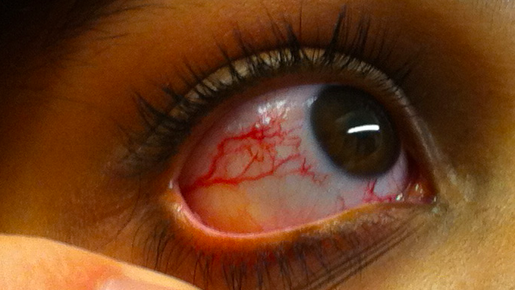
Doenças genéticas humanas associadas a defeitos no Reparo de DNA
XP (xeroderema pigmentoso)
AT (Ataxia telangiectasia): Ex.: Disturbio ocular
Ataxias cerebelares representam um conjunto de doenças neurológicas (incluindo mitocondrias) por defeito de reparo do DNA.
CS (sindrome de Cokayne):
Anomalias sistêmicas, entres as quais: transtornos de fotossensibilidade (excesso de sensibilidade à luz solar), atraso grave do desenvolvimento físico, retardo mental grave, microcefalia, envelhecimento prematuro, perda auditiva e, dependendo da gravidade, morte precoce.
TTD (Tricotiodistrofia)
A tricotiodistrofia é uma condição hereditária rara que afeta muitas partes do corpo. A marca desta condição é o cabelo quebradiço que é esparso e facilmente quebrado.

Slide 29
Mecanismos de Variação Genética
Mutação
Recombinação
Transformação
Conjugação Bacteriana
Transdução
Elementos Transponíveis - Transposons

Slide 30
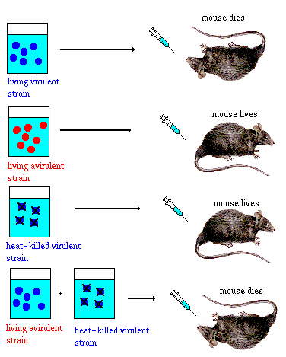
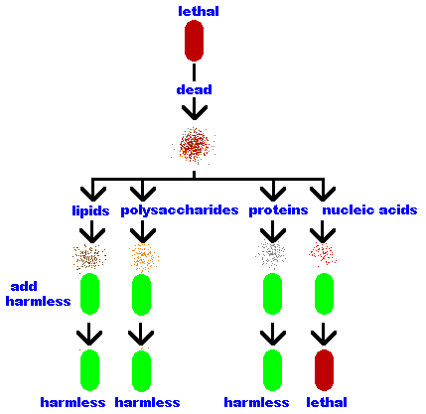
Transformação bacteriana
1928: Frederick Griffith
Streptococcus pneumoniae
(Diplococcus pneumoniae)
1944: Avery, MacLeod, McCarty
A natureza do princípio transformante

Slide 31
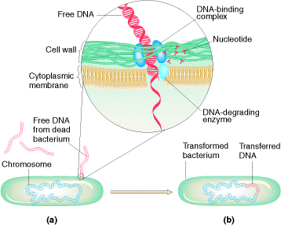
Transformação
Como ocorre?

Slide 32
Transformação
A questão da Competência
Competência Natural
Exs.:
Streptococcus pneumoniae
Bacillus (algumas espécies)
- Deinococcus radiodurans
- Haemophilus influenzae
Neisseria sp
Competência Induzida
Exs.:
- Escherichia coli

Slide 33
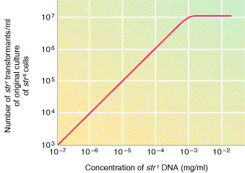
Transformação
- O que ocorre durante a transformação genética?
- Até pode ser aumenta a concentração de DNA, visando a obtenção de maior número de clones transformantes ?
Resposta:

Slide 35
GENÉTICA BACTERIANA
Mecanismos de Variação Genética
Mutação
Recombinação
Transformação
Conjugação Bacteriana
Transdução
Elementos Transponíveis - Transposons

Slide 36
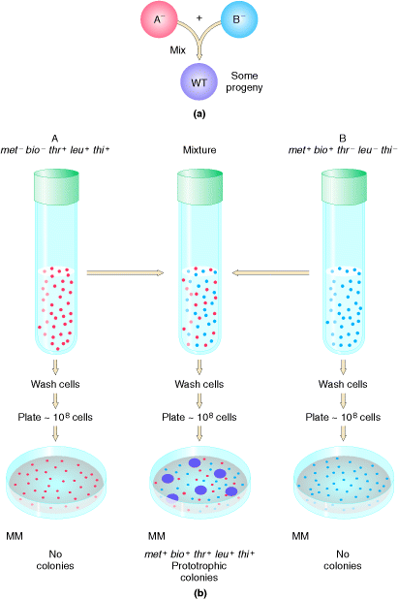
Conjugação Bacteriana
1946: J. Lederberg e E.L. Tatum

Slide 37
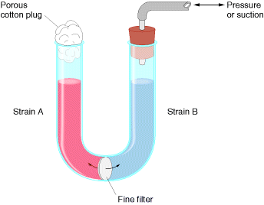
Conjugação Bacteriana
Mecanismo de transferência do material genético
Conjugação Ocorre
Conjugação NÃO ocorre

Slide 38
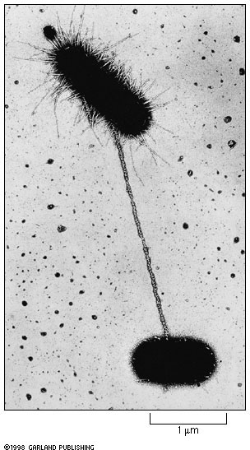
Conjugação Bacteriana
Mecanismo de transferência do material genético
Pili (fímbria)
de conjugação
O DNA é transferido na superfície do pili
Pili é uma estrutura típica de bactérias Gram-negativas

Slide 39
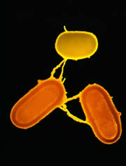
Conjugação Bacteriana

Slide 40
Conjugação Bacteriana
Tabela: Determinantes Genéticos encontrados em plasmídeos
Características | Exemplos de Plasmídeos
Fertilidade | F, R1, Col
Produção de Bacteriocina | Col E1
Resistência a metais pesados Resistência a drogas | R6 R1
Produção de Enterotoxina | Ent
Metabolismo de canfora | Cam
Tumor em plantas | T1 (Agrobacterium tumefaciens)

Slide 41
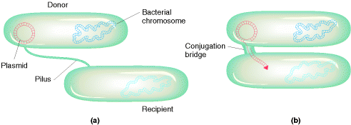
Conjugação Bacteriana
Transferência de plasmídeos

Slide 42
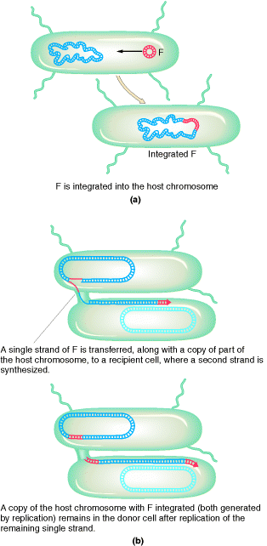
Bactéria Hfr:
Plasmídeos epissomais
podem se inserir no genoma bacteriano
Transferência de genes cromossomais.

Slide 43
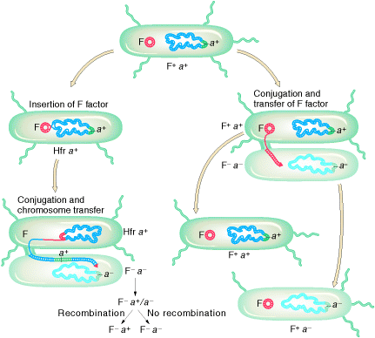
Bactéria Hfr:
Transferência de genes cromossômicos
Bactéria F⁺: Transferência de plasmídeo

Slide 44
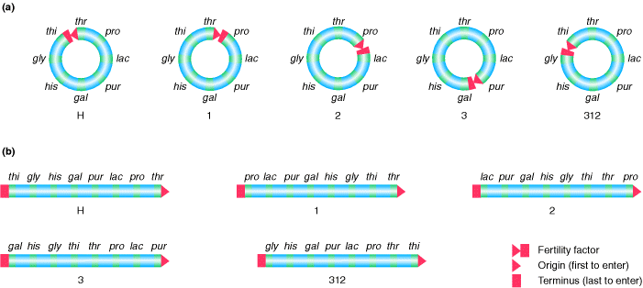
oriT
oriT
Bactéria Hfr: Transferência de genes cromossômicos
O genoma de E. coli é circular;
- Mapeamento cromossômico

Slide 45
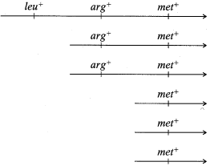
Conjugação Bacteriana
Bactéria Hfr: Transferência de genes cromossômicos.

Slide 46
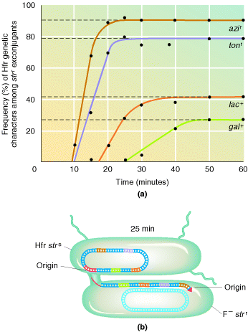
Bactéria Hfr: Transferência de genes cromossômicos
O genoma de E. coli é circular;
Mapeamento cromossômico - distâncias medidas pelas frequencias e pelo tempo (em minutos) necessário para sua transferência

Slide 47
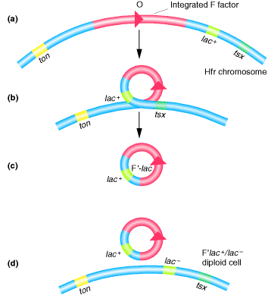
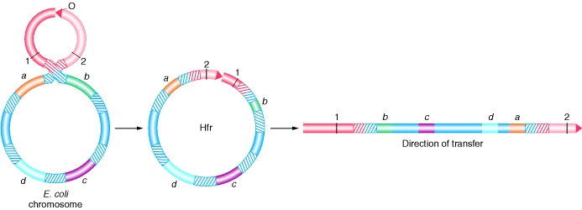
A RECOMBINAÇÃO pode promover:
Integração de plasmídio ao genoma
Bactéria Hfr:
Transferência de genes cromossômicos
Excisão (saída) de plasmídeo do genoma
Inclusão de genes cromossomais ao plasmídeo. Ex. F’lac

Slide 49
Mecanismos de Variação Genética
Mutação
Recombinação
Transformação
Conjugação Bacteriana
Transdução
Elementos Transponíveis - Transposons

Slide 50
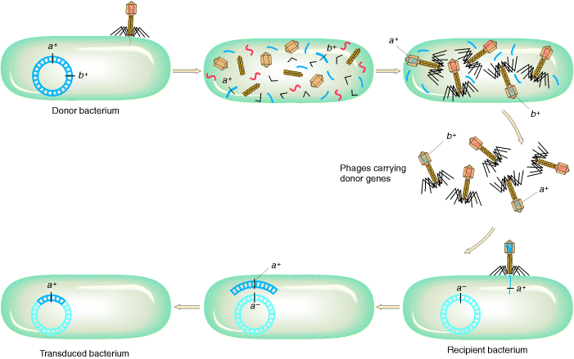
Transdução

Slide 51
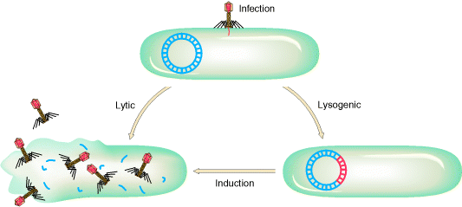
Transdução
Transdução generalizada
Transdução especializada

Slide 52
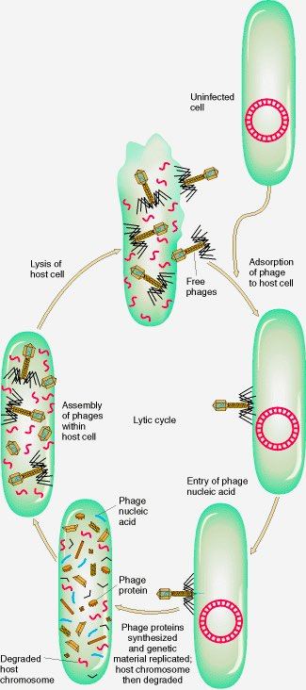
Transdução
Transdução generalizada

Slide 53
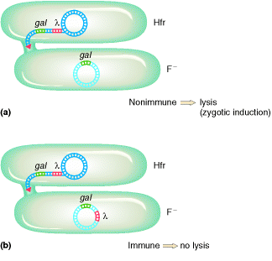
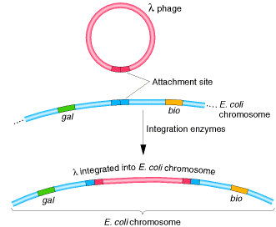
Transdução
Transdução especializada

Slide 55
Mecanismos de Variação Genética
Mutação
Recombinação
Transformação
Conjugação Bacteriana
Transdução
Elementos Transponíveis - Transposons

Slide 56
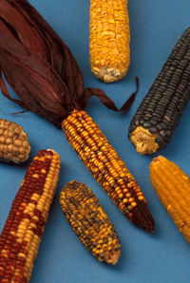
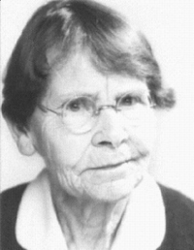
Descoberta dos Transposons
Experiência clássica de Bárbara MacClintock
Born
June , 1902 16 - Hartford,
Connecticut
Died
September 2 , 1992 -Huntington, New York
1940: resultados que
desafiavam a
genética clássica
Notable
prizes
Nobel Prize in Physiology or Medicine (1983)

Slide 57
Mas.....
esta é uma outra conversa
que
ficará para nossa
próxima aula.........
Até lá!!!!!!
Obs:
A seguir há um RESUMO deste TEMA,
Mas vamos ver este tema com mais detalhes
na próxima Aula
obrigada!

Slide 58
Elementos genéticos Transponíveis
TRANSPOSONS
A maioria dos genes tem uma posição fixa no cromossomo
Nos anos 1940 foram identificados seqüências de DNA que alteram, suas posições.
Elementos Transponíveis

Slide 59
Descoberta dos Transposons
Experiência clássica de Bárbara MacClintock
Born
June , 1902 16 - Hartford,
Connecticut
Died
September 2 , 1992 -Huntington, New York
1940: resultados que
desafiavam a
genética Clássica
Notable
prizes
Nobel Prize in Physiology or Medicine (1983)

Slide 60
?
Controlling elements
Cassettes
jumping genes
roving genes
mobile genes
mobile genetic elements
transposons
TRANSPOSABLE GENETIC ELEMENTS

Slide 61
?
TRANSPOSIÇÃO:
Transferência de um segmento de DNA de uma posição para outra
REARRANJOS ESTRUTURAIS
O que é transposto?
- um gene;
- um pequeno número de genes ligados;
qualquer entidade genética deste tamanho.
“ELEMENTO GENÉTICO”

Slide 62
ELEMENTOS GENÉTICOS TRANSPONIVEIS (TRANSPOSABLE GENETIC ELEMENTS)
São capazes de se mover
para uma nova posição
No mesmo replicon
(mesmo
cromossomo ou
plasmídio)
Ir para Outro replicon

Slide 64
Tn 3

Slide 65
Alguns Transposons de Bactérias
Transposon | Marcador | Comprimento (bp) | “Inverted repeat”
Tn1 | Ampicillin | 4,957 | 38
Tn2 | Ampicillin
Tn3 | Ampicillin
Tn4 | Ampicillin, | 20,500 | Short
 | streptomycin,
 | sulfanilamide
Tn5 | Kanamycin | 5,400 | 1500
Tn6 | Kanamycin | 4,200 | Not detectable
Tn7 | Trimethoprim, | 14,000 | Not detectable
 | streptomycin |  | with electron
Tn9 | Chloramphenicol | 2,638 | 18/23*
Tn10 | Tetracycline | 9,300 | 1400
Tn951 | lac | 16.600 | curto
Tn1681 | enterotoxina termoestável | 2.088 | 768 (IS1)

Slide 66
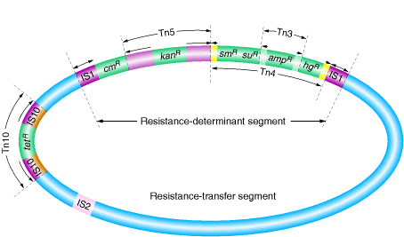
Papel dos elementos transponiveis na evolução dos
plasmidios resistentes a múltiplos antibióticos

Slide 67
IS
Ocorrência normal em E. coli
Tamanho (bp)
IR (bp)
IS1
58 copies on chromosome
768
18/23
IS2
5 on chromosome; 1 on F
1327
32/41
IS3
5 on chromosome; 2 on F
1400
32/38
IS4
1 or 2 copies on chromosome
1400
16/18
IS5
Unknown
1250
Short
g-d (TN1000)
1 or more on chromosome; 1 on F
5700
35
pSC101 segment
On plasmid pSC101
200
30/36

Slide 68
obrigada!

